Slide 1
Am Samstagsabend
4 Klasse

Slide 2
Wiederho
Der Comic (-s; -s)
Das Dorf (-es ; -er)
Die Ente (-; -en)
Das Gedicht (-es;-e)
Die Harmonika( -; -s)
hubsch
Das Lexikon( -s; -ka)
Der Mensch (-en;-en)
Das Ratsel ( -s; -)
Richtig
Das Rotkapchen
Das Schneeweischen
Das Spielbuch
(-es; -er)
Die Stadtmusikanten

Slide 3
Wiederholung
Die Tante ( -; - n)
Das Tierbuch (-es; -er)
Die Trompete ( -; -n)
Die Violine ( -; -en)
Das Worterbuch (-es; -er)
Der Zwerg (-s; -e)

Slide 4
Am Samstagsabend
Das Abenteuer
Ansehen
Beobachten
Blattern
Das Fersehprogramm
Der Film
Der Dokumentarfilm
Der Tierfilm
der Western
Das Gespach
Heiters Beruferaten
Hundert
Der Presseclub
Das Puppenspiel
Die Welt
Wahlen
Die Sendung
Die Sporschau
Die Tagesschau
Tapfer
Die Volksmusik
Der Samstagsabend
Vierzig

Slide 5
Findet richtige Variante!
1 die Sendung
2 beobachten
3Die Welt
4 das Gespach
5 der Trickfilm
6 ansehen
7. die Spotschau
1 мир
2 беседа
3 мультфильм
4. Спортивное обозрение
5 наблюдать
6 передача
7 смотреть

Slide 6
Lesen-ansehen-fernsehen
Ich sehe an
Du siehst an
Er,sie,es sieht an
Wir sehen an
Ihr seht an
Sie sehen an
Sie sehen an

Slide 7
Formuliert selbst die Regel!
20-zwanzig
30- dreissig
40-Vierzig
50- funfzig
60- sechzig
70 – siebzig
80- achtzig
90 – neunzig
100 - hundert

Slide 8
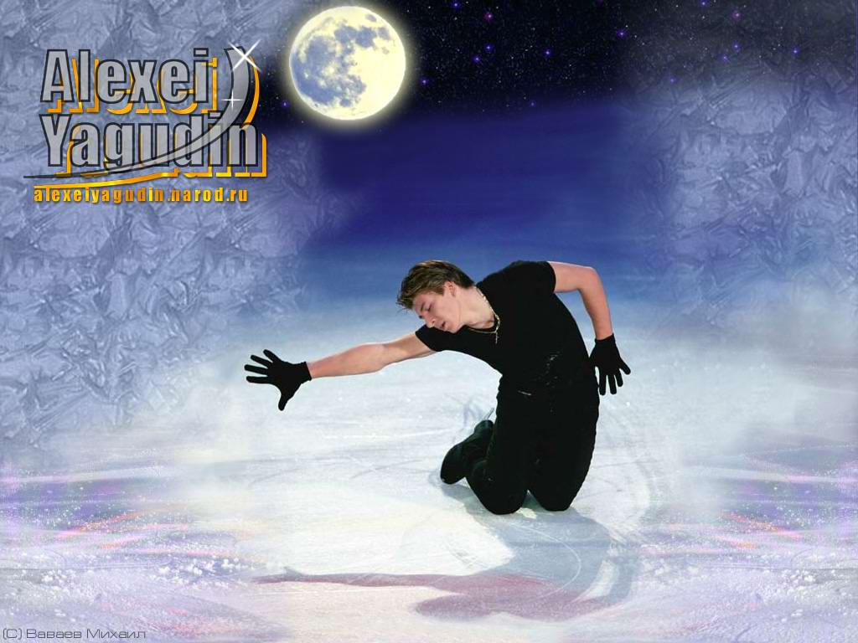
Was kann man am Samstagsabend machen?
Man kann Fernsendungen ansehen.
Man kann
Man kann…
Man kann…
Man kann…

Slide 9
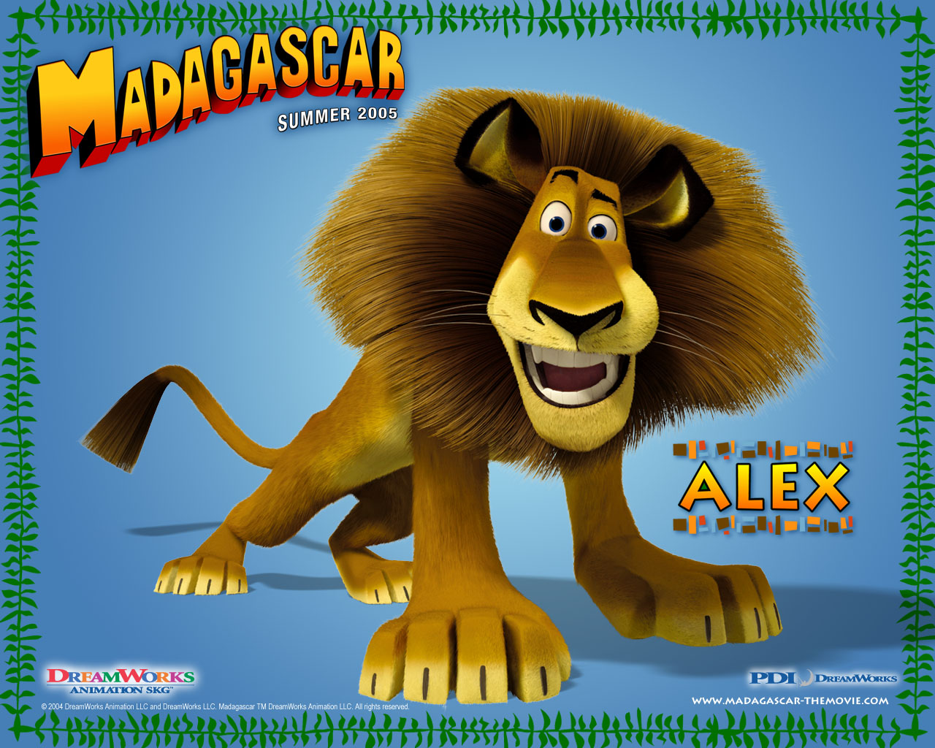
1 Programm

Slide 10

2 Programm

Slide 11

3 programm

Slide 12
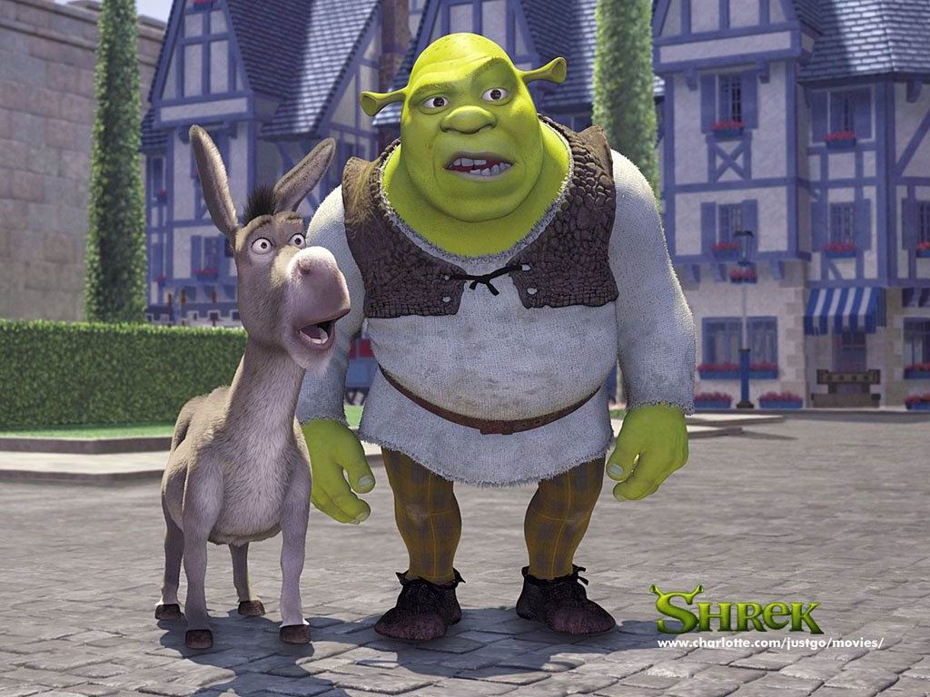
4 Programm

Slide 13
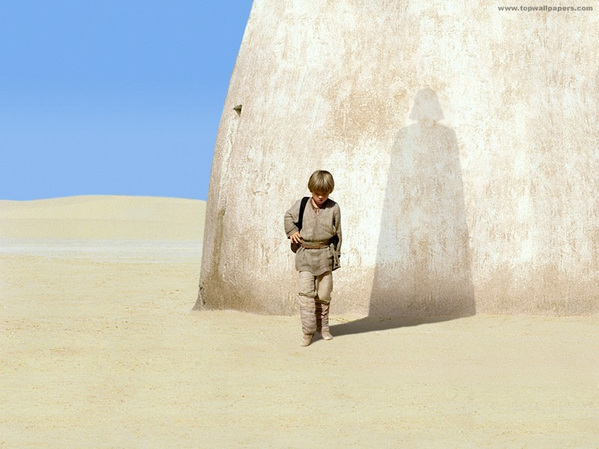
5 Programm

